Slide 1
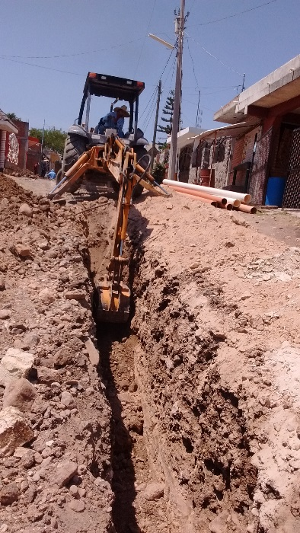
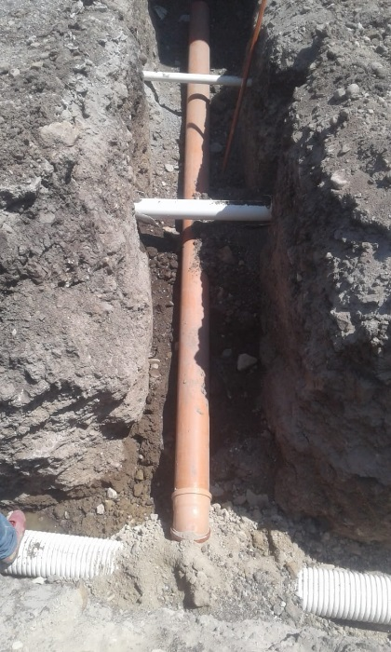
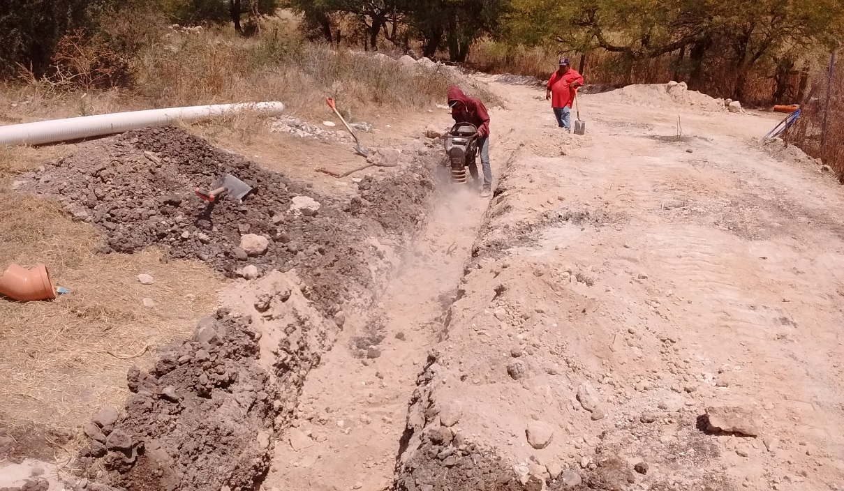
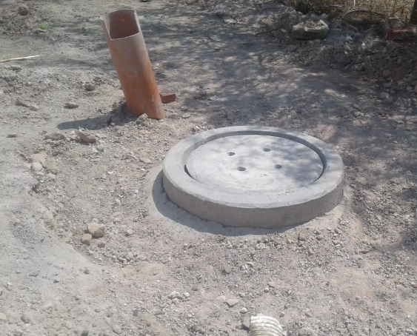
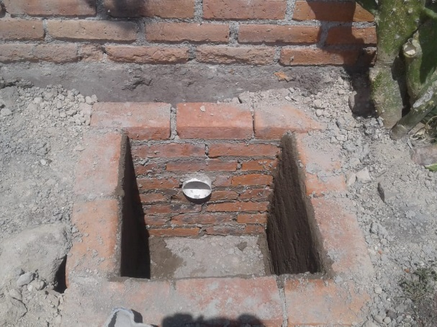
DRENAJE SANITARIO EN LA COMUNIDAD EL SAUZ DE ARMENTA ETAPA 1
PRESUPUESTO DE LA OBRA con IVA : $ 1’281,648.50
DESCRIPCION DE LOS TRABAJOS
TRAZO Y NIVELACION
SEÑALIZACION
EXCAVACIONES PARA ZANJAS
PLANTILLAS
RELLENES
ACARREOS
SUMINISTRO E INSTALACION DE TUBERIA
POZAS DE VISITA
DESCARGAS DOMICILIARIAS
SAN FRANCISCO DEL RINCÓN, GTO.

